Slide 1
Das
Diözesanarchiv
St. Pölten
Brno, 27. Oktober 2015

Slide 2
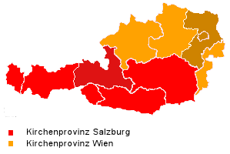
Röm.-Kath. Kirche in Österreich
10 Diözesen
4500 Pfarren
5.27 Mill. Gläubige (~60%)

Slide 3
Archive
Diözesane Einrichtungen
Orden
Diözesen, Dekanate, Pfarren
Stifte, Klöster, Kongregationen
www.kirchenarchive.at
www.ordensarchive.at

Slide 4
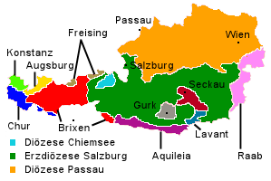
Historische Entwicklung

Slide 5
Ab 8. Jh. Bistum Passau
Erzbistum Salzburg
13. Jh. Offizialat unter/ober der Enns
1469 Bistum Wien
Bistum Wiener Neustadt
1722 Wien >> Erzdiözese
VUWW >> Wien
Aufhebung Bistum Wiener Neustadt
1785 Bistum St. Pölten

Slide 6
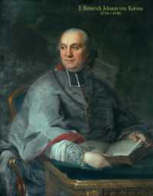

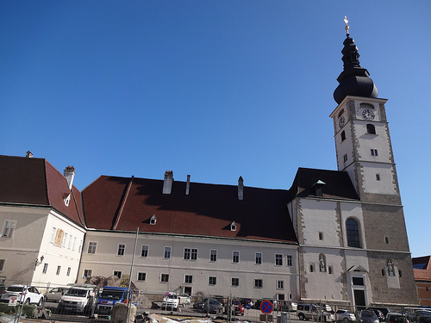
Josephinische Einteilung 1785
D. St. Pölten
Bischof H.J. v. Kerens
ED. Wien

Slide 7
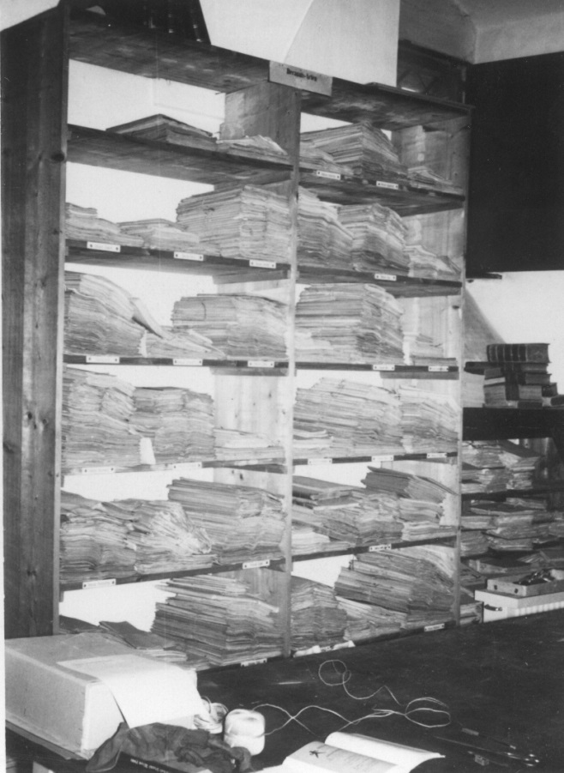
Konsistorialarchiv
(ab 1785)
Wiener Neustädter Akten
(Urkunden, Bücher, Dokumente 1469-1784)
Passauer Akten
(Urkunden, Bücher, Dokumente ab Mitte 13. Jh.)
Akten bischöfliches Konsistorium, ab 1856 Ordinariat
(Protokolle, Dokumente)

Slide 8
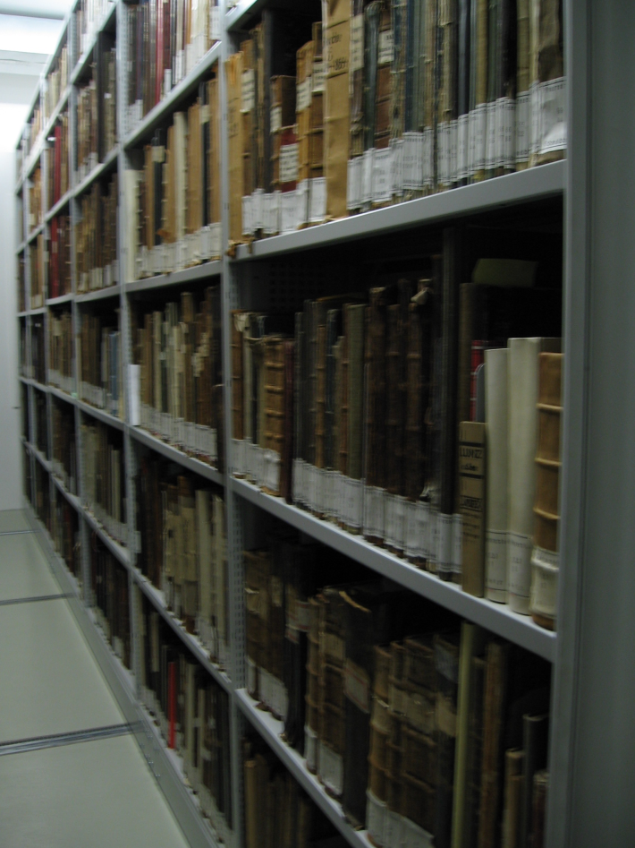
Diözesanarchiv
(ab 1961)
Zentralarchiv bischöfliche Behörden (Ordinariat, Bauamt, Finanzkammer, Gericht, Pastoralamt etc.)
Dekanate und Pfarren (424)
Klöster und Benefizien
Diözesanbibliothek

Slide 9
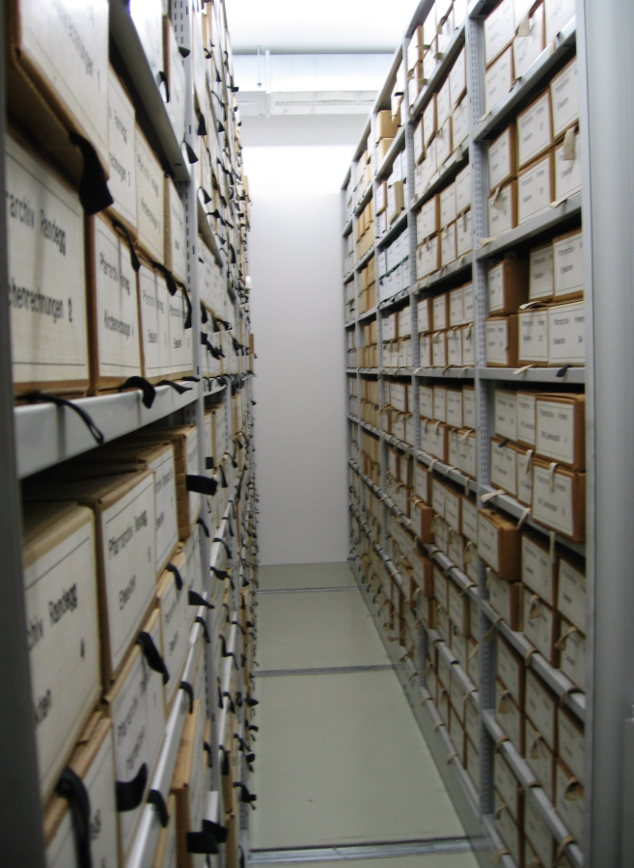
Einige Zahlen …
Bestandsumfang: ca. 6000 lfm
Archivalische Einheiten: ca. 1 Million
Urkunden: 2000
Handschriften: 400
Benutzungen: 100 (physisch) / ca.800.000 (Internet)

Slide 10
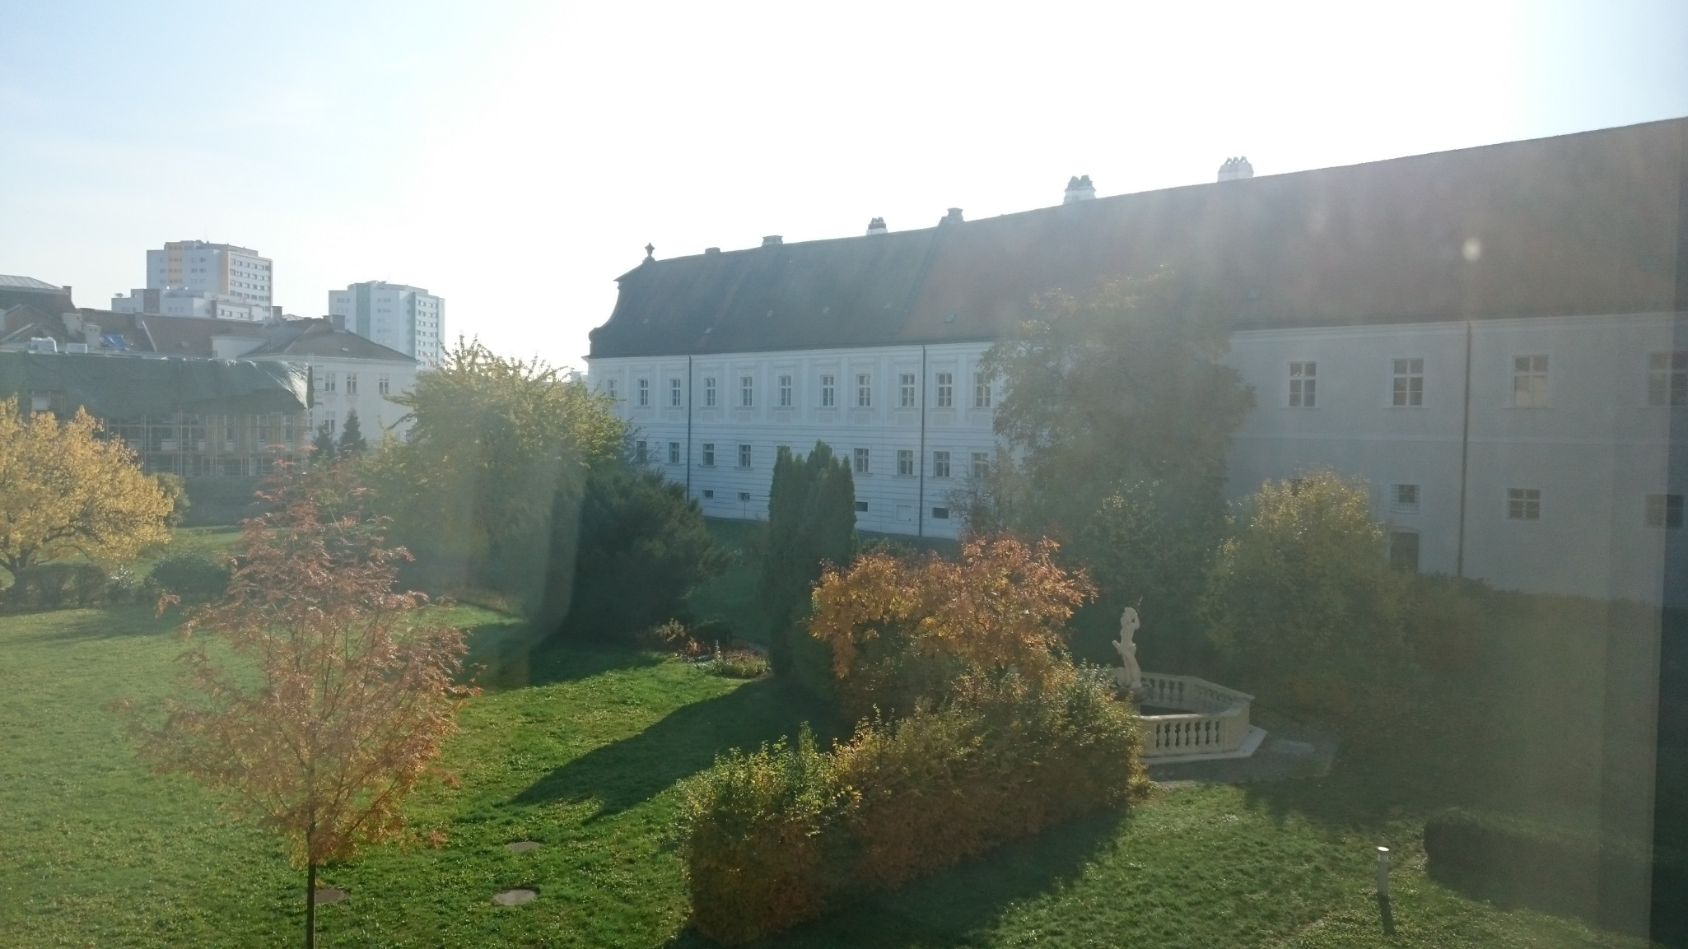

Slide 11
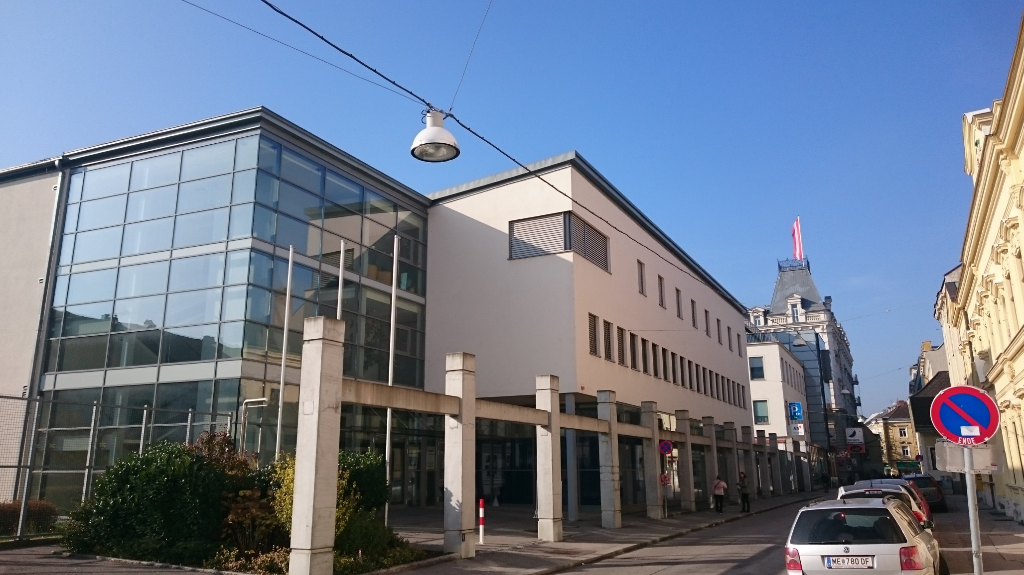

Slide 12
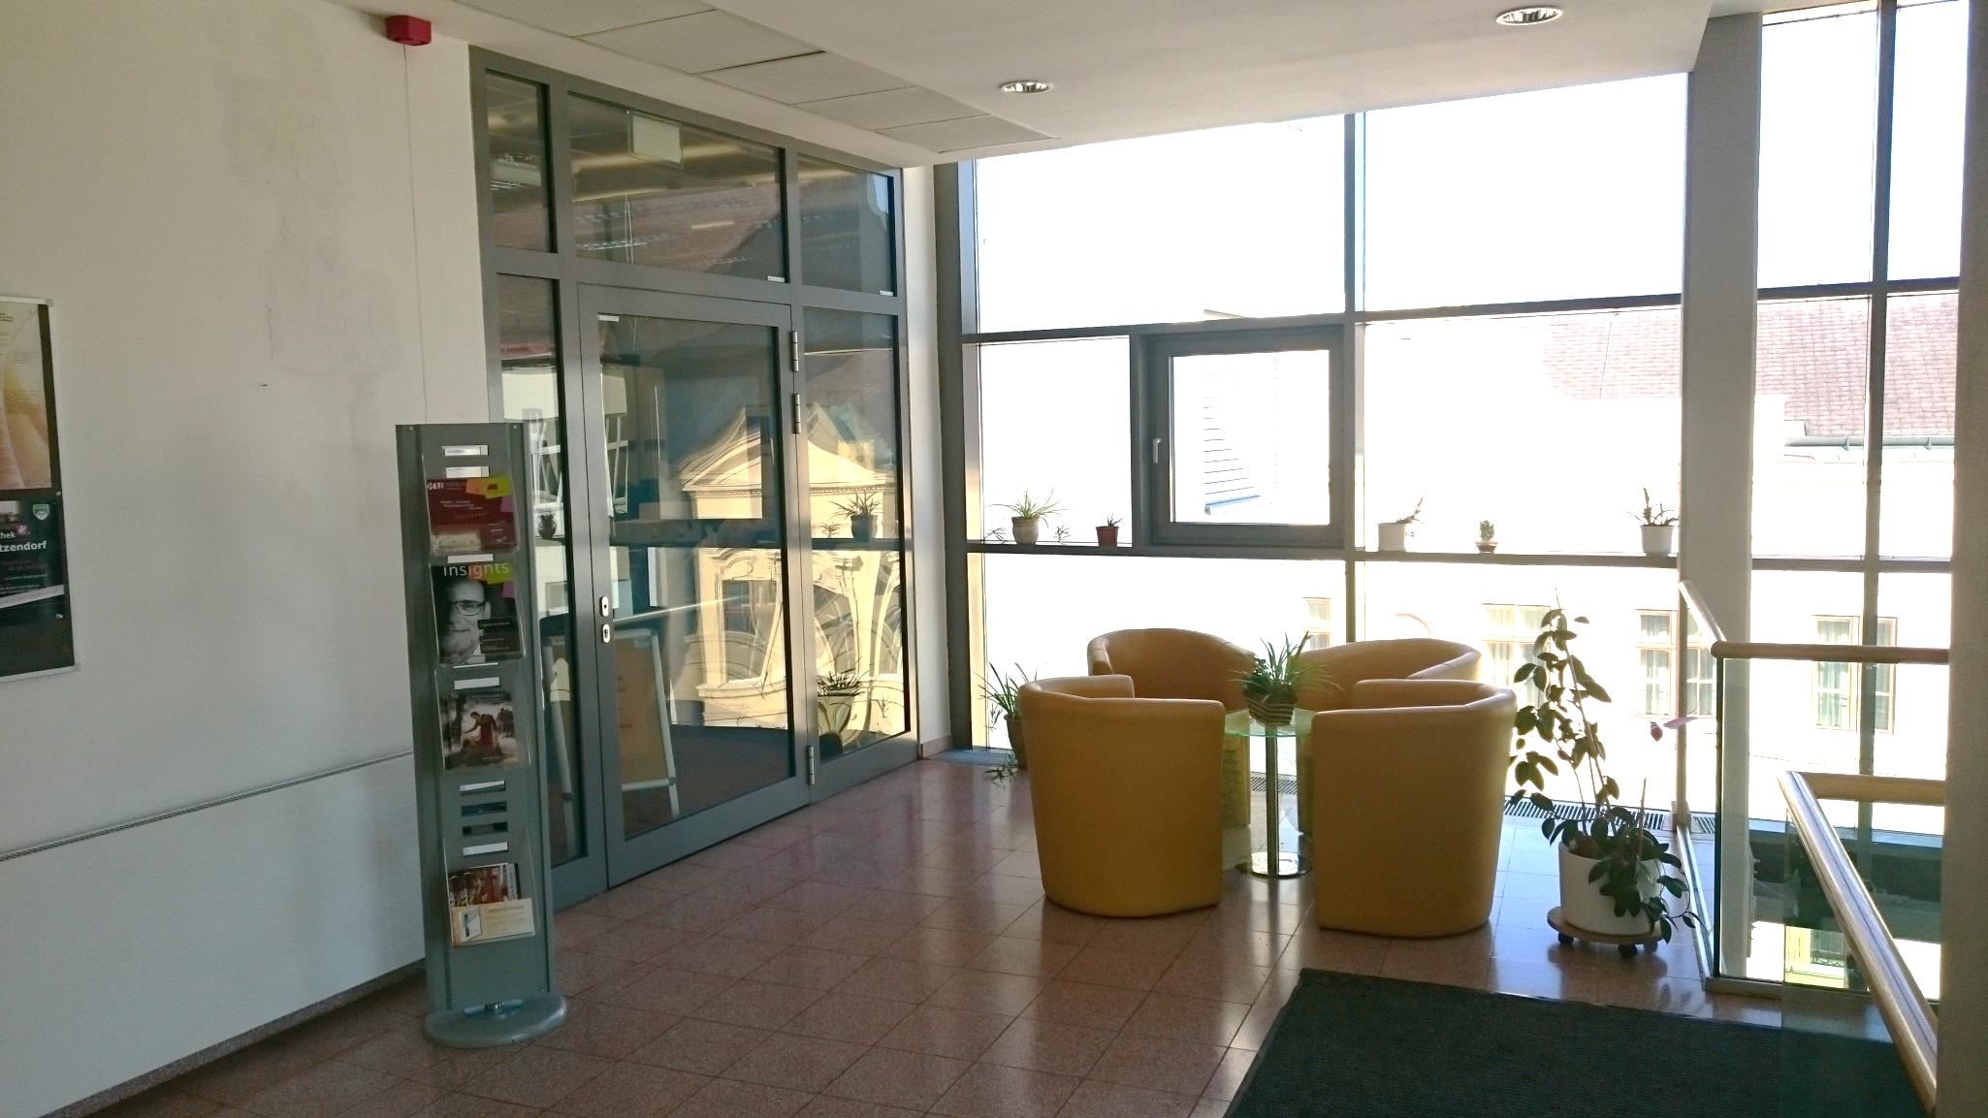

Slide 13
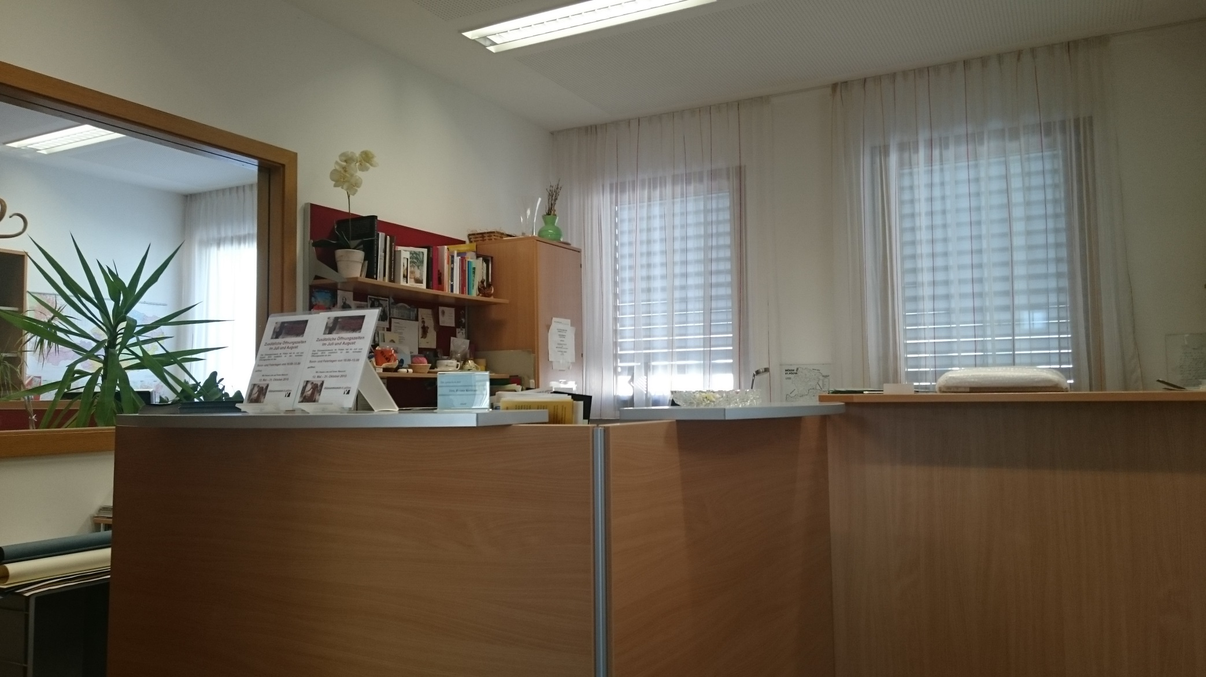

Slide 14
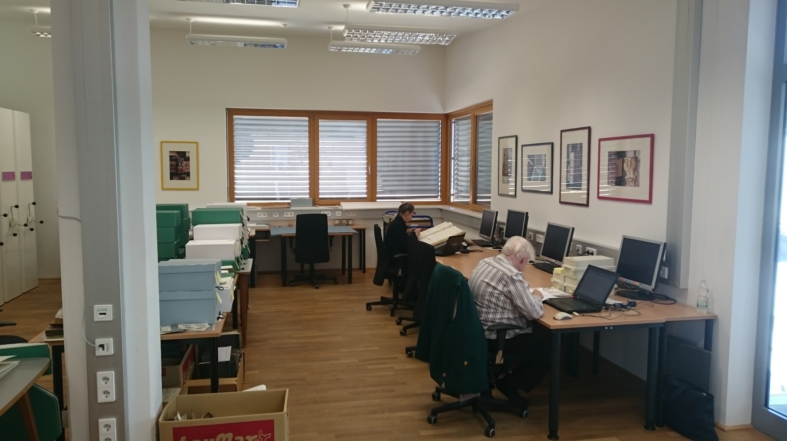

Slide 15
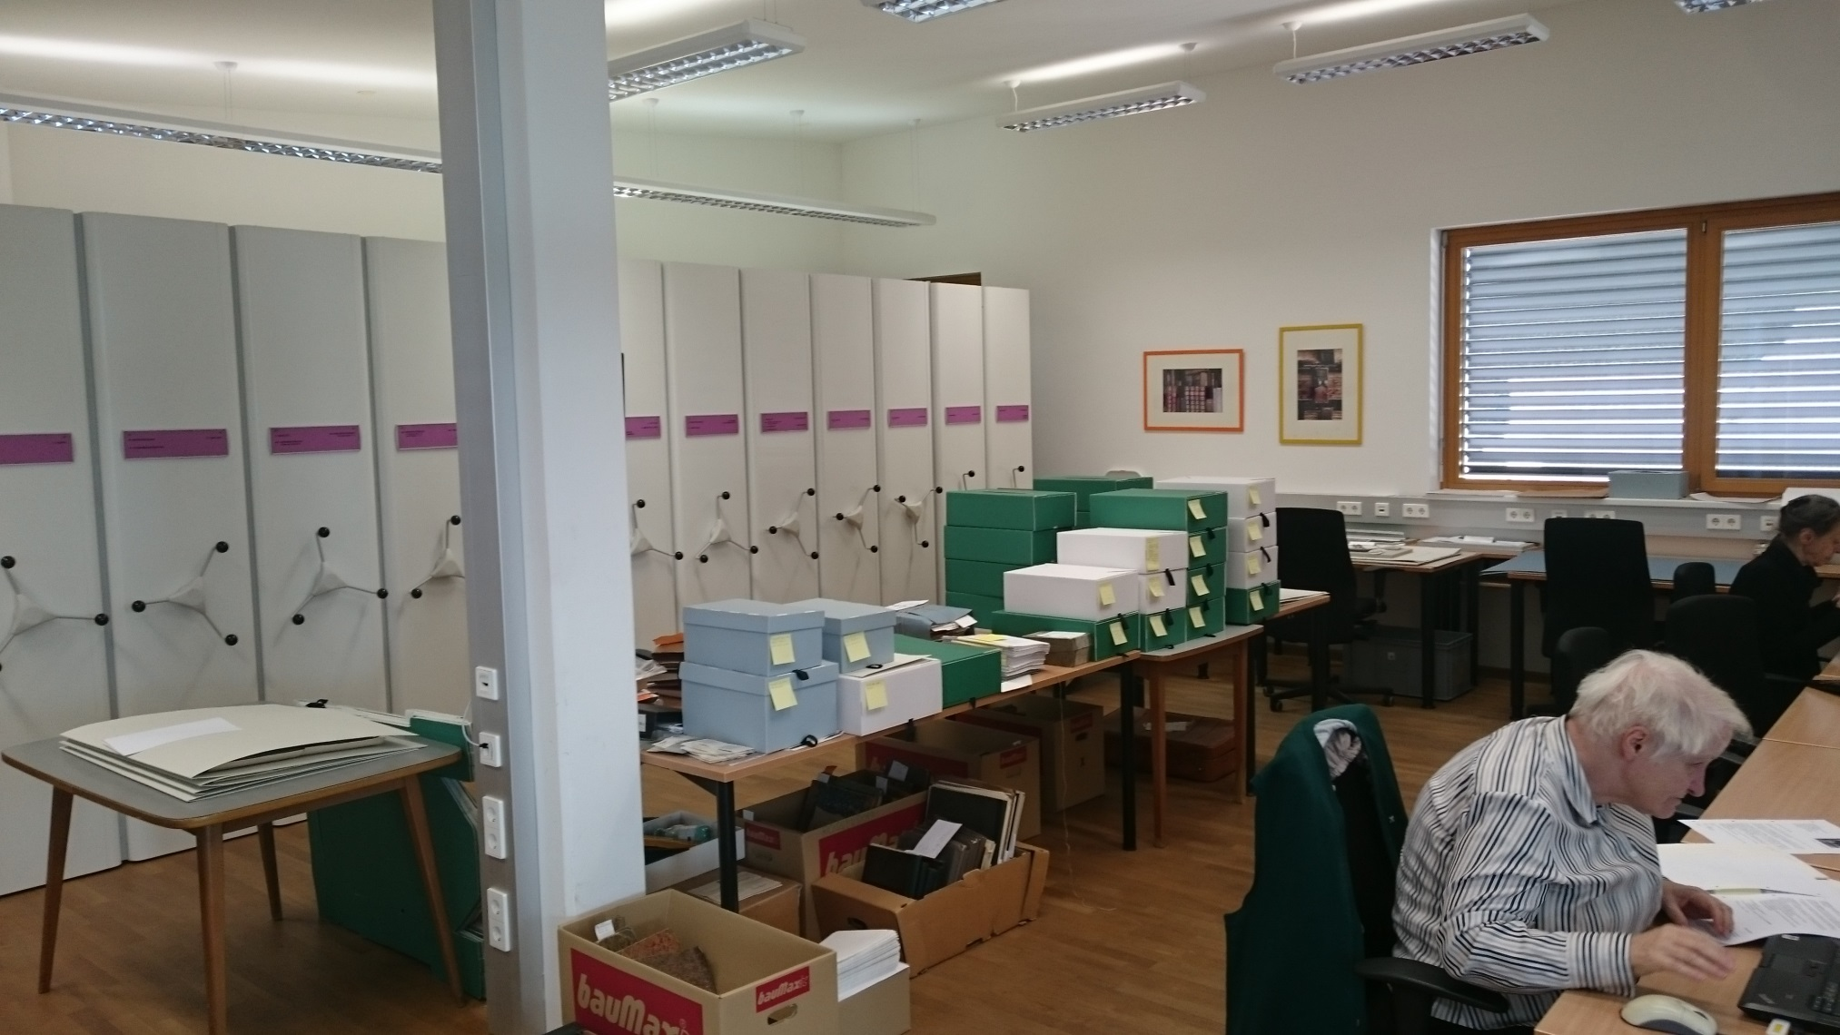

Slide 16
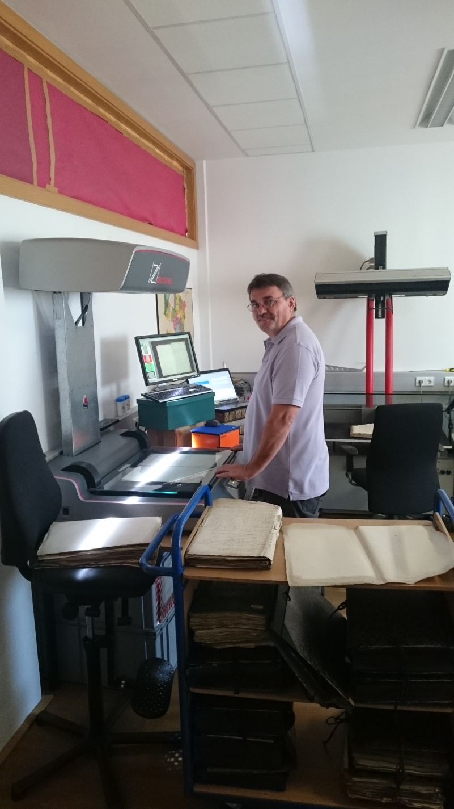
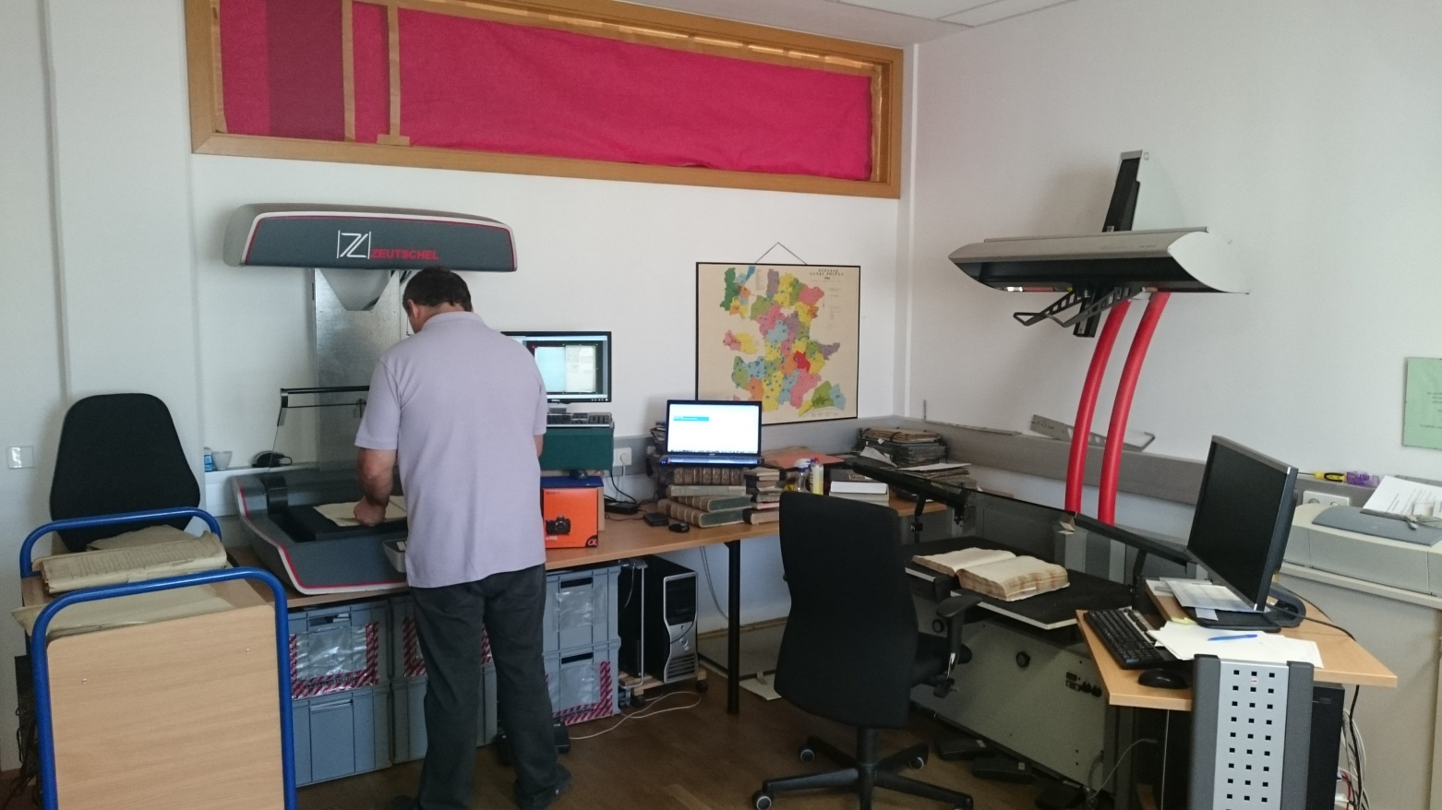

Slide 17
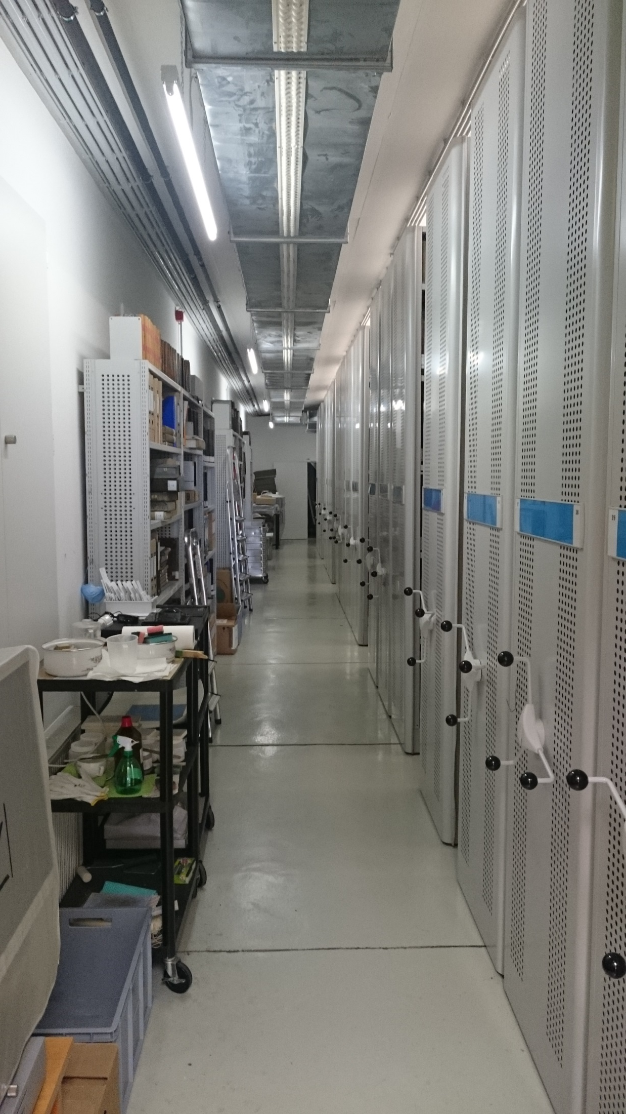

Slide 18
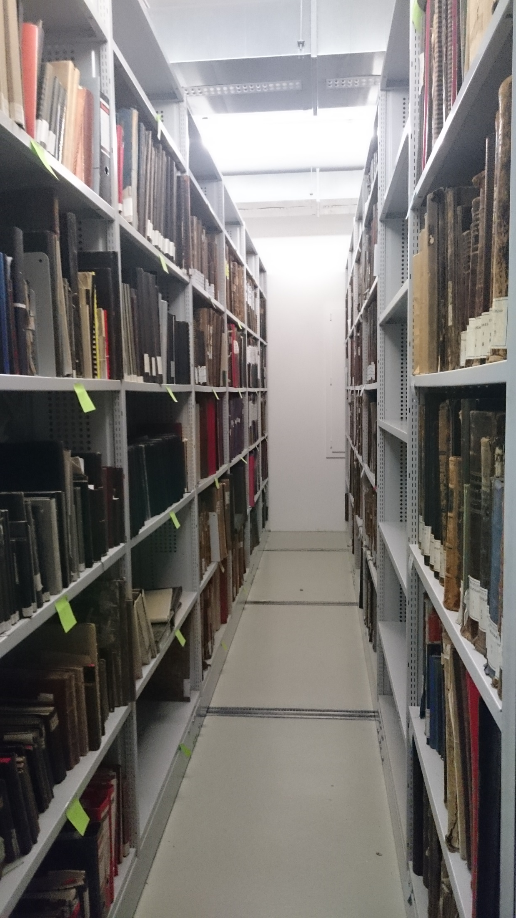

Slide 19
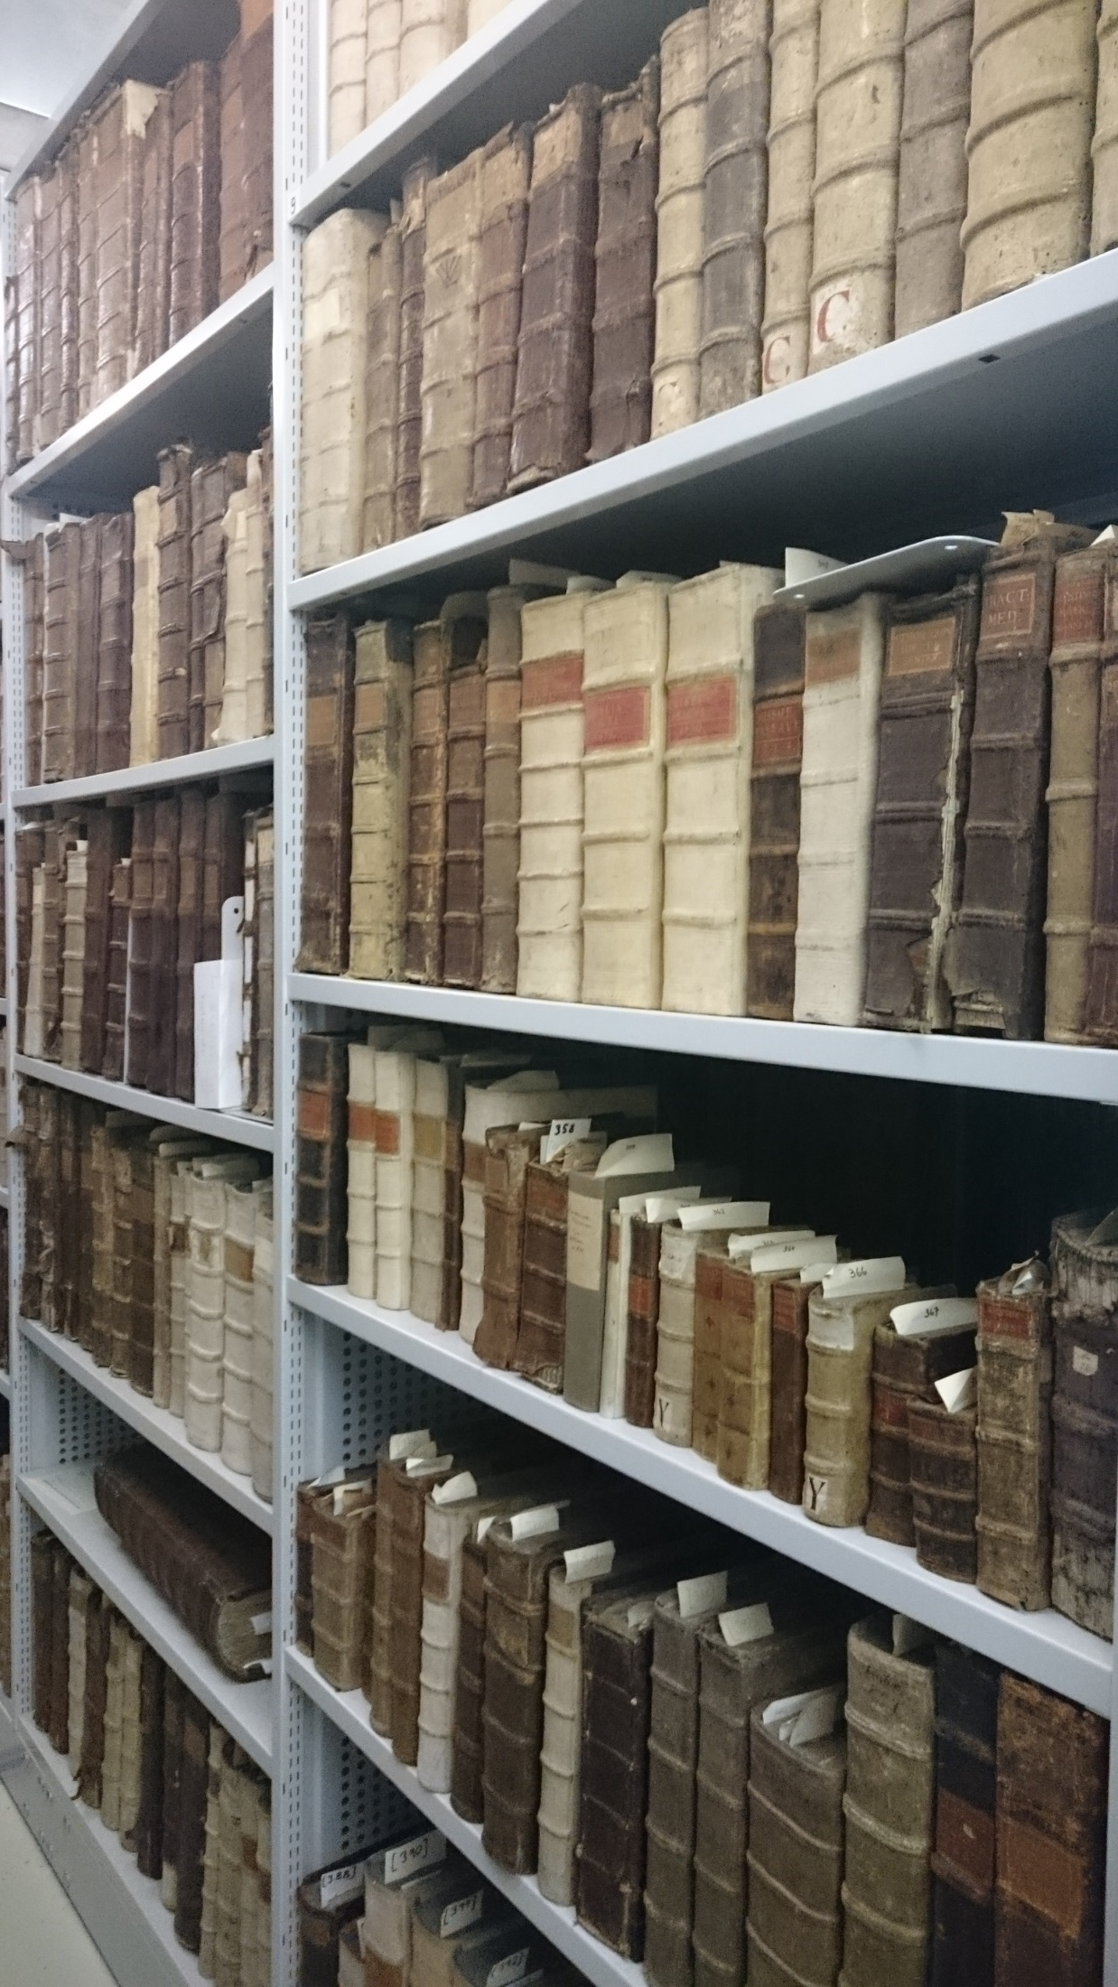

Slide 20
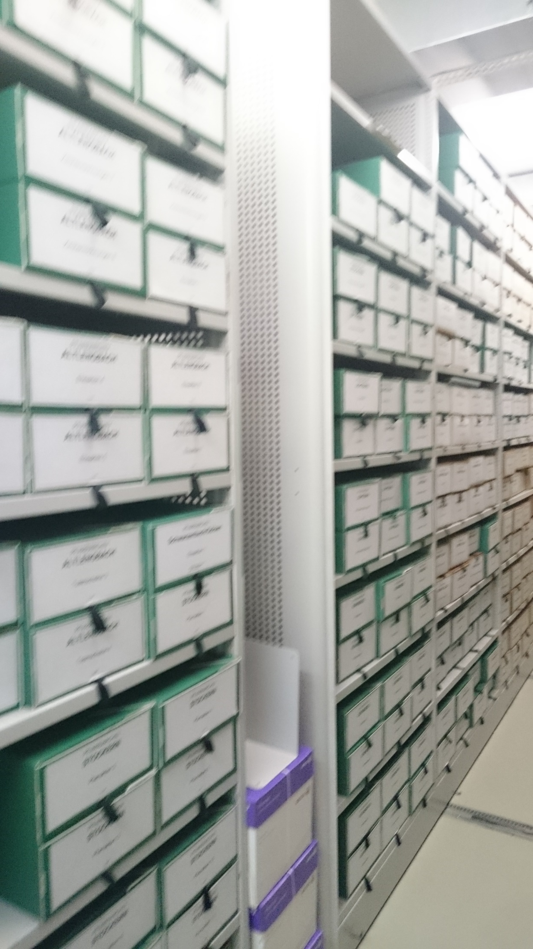

Slide 21
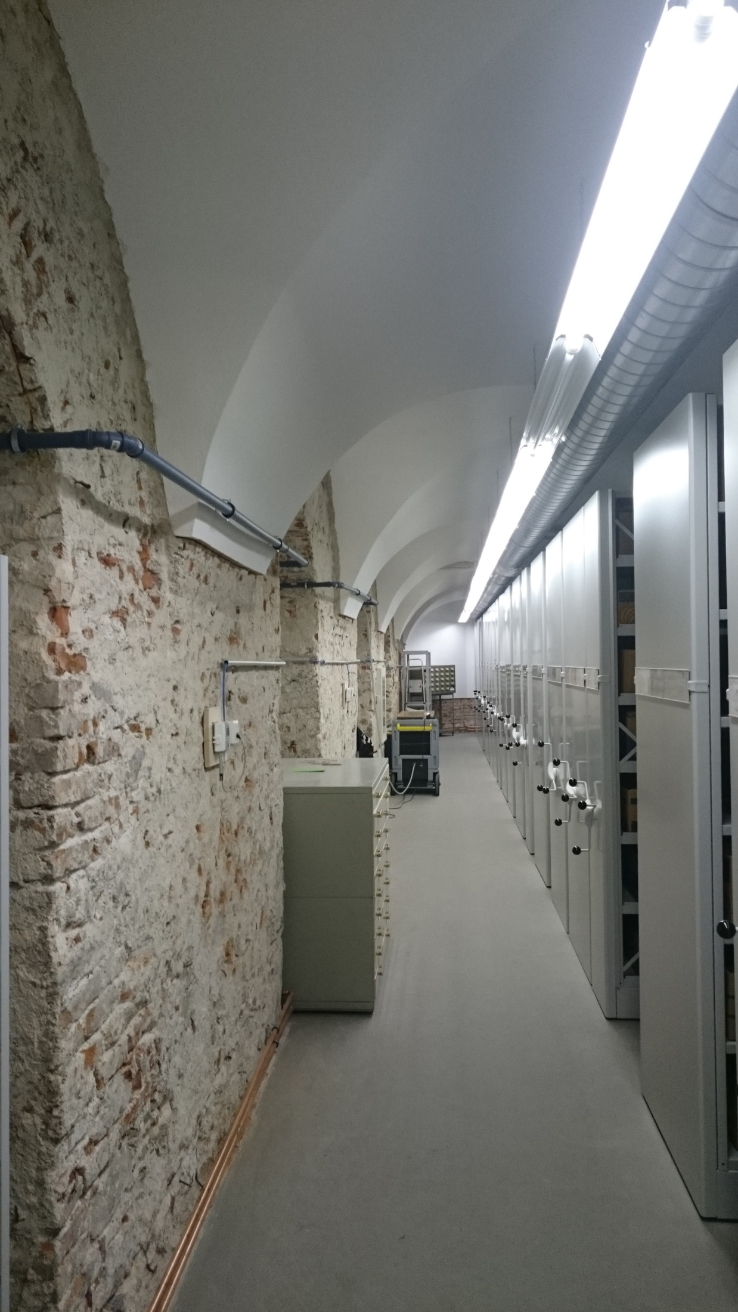

Slide 22
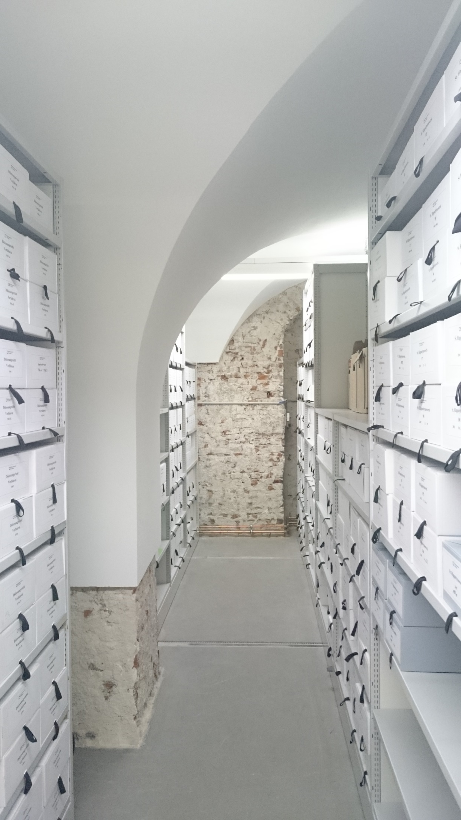

Slide 23

Projekte
Acta Publica (2009-2011)
ENArC – European Network on Archival Cooperation (2010-2015)
CO:OP – Community as Opportunity (2014-2018)

Slide 24
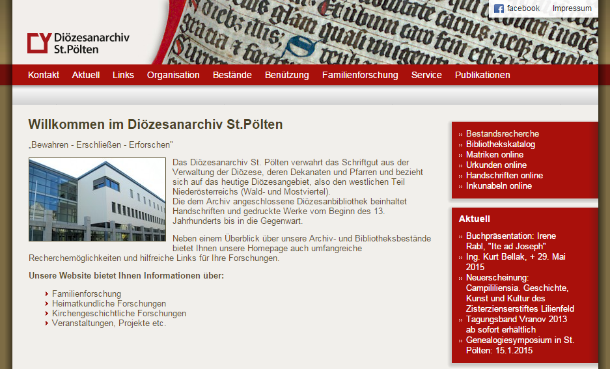

Slide 25
Online-Ressourcen
Archivinformationssystem
Matricula (Matriken)
Monasterium (Urkunden)
Manuscriptorium (Handschriften)
Bibliothekskatalog

Slide 26
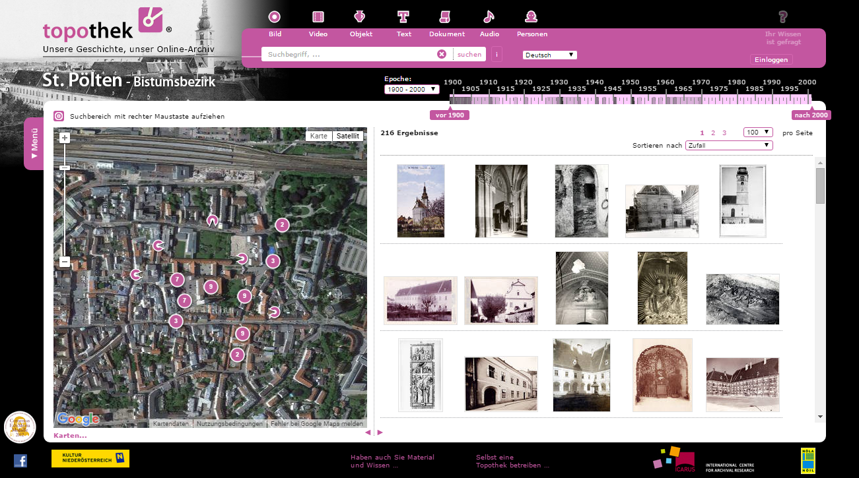
Bistums-Topothek
stpoelten-bistum.topothek.at

Slide 27

Interessiert an Mitarbeit?

Slide 28

Vielen Dank für Ihre Aufmerksamkeit!
thomas.aigner@icar-us.eu

